Slide 1


Erasmus+ programos
galimybės
2014 09 30
23
Projektų koordinatorė Violeta Čiuplytė

Slide 2


„Dalyvavimą tarptautiniuose projektuose stabdo tik vaizduotė“

Slide 3
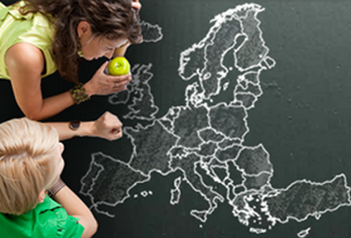
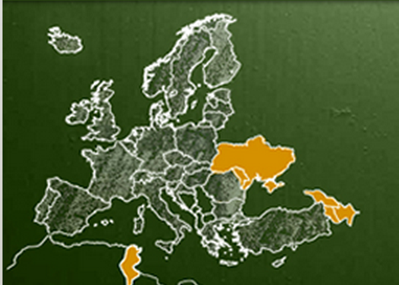
Kas yra eTwinning?
Nemokama ir saugi platforma mokytojams, skirta bendrauti, vystyti bendradarbiavimo projektus ir dalintis idėjomis visoje Europoje.
33 eTwinning šalys
6 eTwinning Plus šalys
+

Slide 4
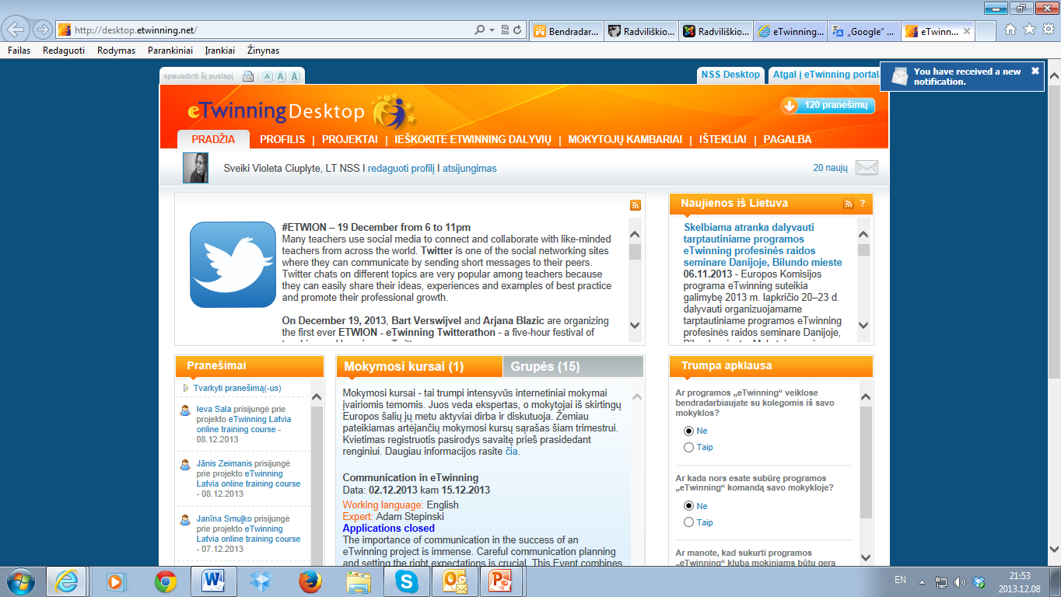
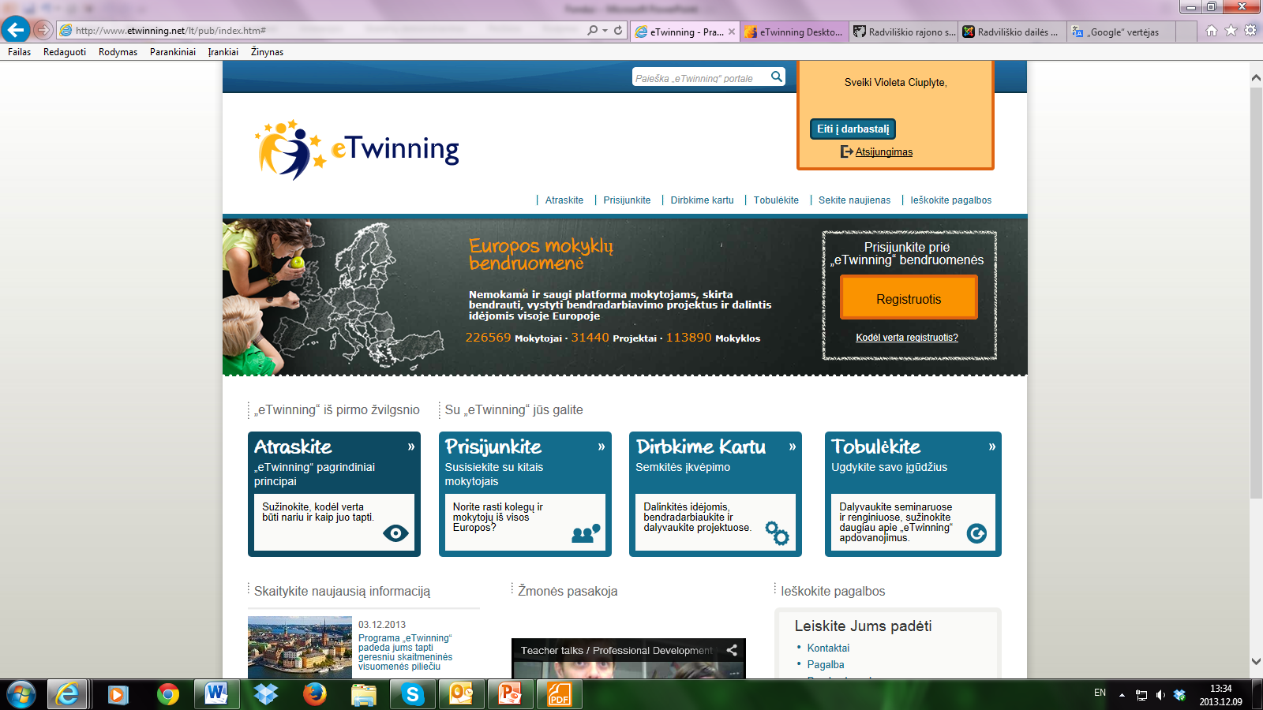
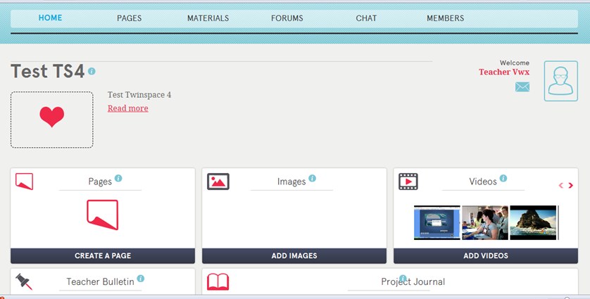
Portalas
Darbastalis
www.etwinning.net
TwinSpace

Slide 5
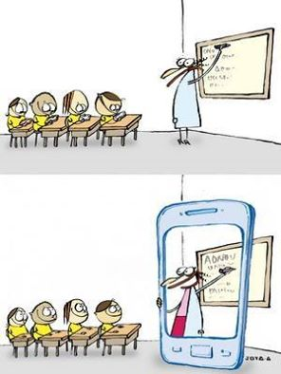
Kodėl verta prisijungti prie eTwinning?
Nemokamas prisijungimas
Bendruomenė
Profesinio tobulėjimo galimybės
Laimingi mokiniai
Nėra biurokratijos
Smagus mokymasis visai klasei
Pripažinimas
Saugi aplinka
Bendradarbiavimo projektai

Slide 6
Kokie gali būti eTwinning projektai?
eTwinning projektuose gali dalyvauti visų dalykų mokytojai, mokyklų vadovai, bibliotekininkai, socialiniai darbuotojai ir kiti mokymo personalo atstovai, dirbantys su vaikais nuo 3 iki 20 metų amžiaus.
Minimalus partnerių skaičius – 2. Maksimalus – griežtai neribojama.
Bendradarbiavimo kalba pasirenkama laisvai.
Projekto trukmė: nuo 1 pamokos iki mokslo metų ir daugiau.

Slide 7

Pilotinis eTwinning projektas
Projektai tarp tos pačios šalies mokyklų.
Pradžia: 2014 rugsėjis.
Trukmė: 1 metai.
Tikslas: suaktyvinti mažiau aktyvius mokytojus ir paskatinti naujokus, kad jie ryžtųsi išbandyti eTwinning platformą ir vėliau galbūt užregistruotų tarptautinį projektą.

Slide 8

eTwinning konkursai
Geriausia Lietuvos eTwinning mokykla
eTwinning savaitės
Europos apdovanojimai
„Atraskime saugų internetą“
12 – 18 metų mokiniai kviečiami pateikti vaizdinę medžiagą (prezentaciją, filmuką, komiksą – trukmė iki 3 minučių), pristatančią programėles, padėsiančias saugiai ir atsakingai naudotis internetu (antivirusinės programos, filtravimo programos, reklamų ir netinkamo turinio blokavimo programos ir pan.).

Slide 9
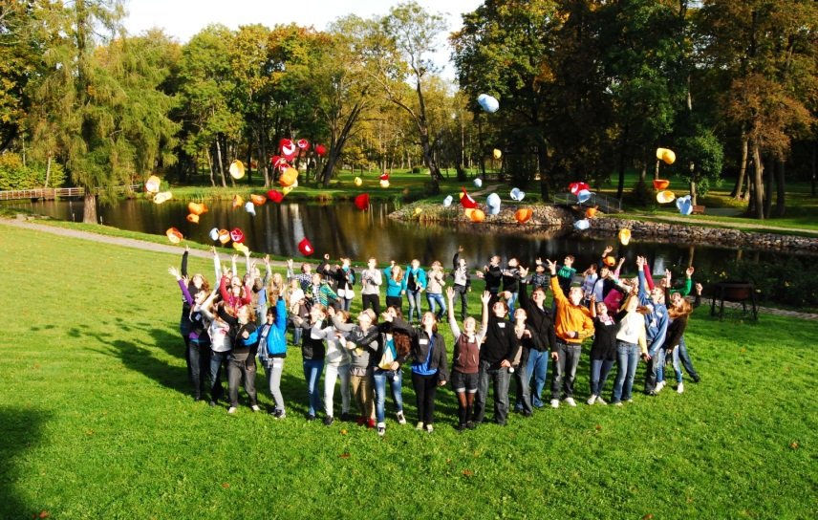
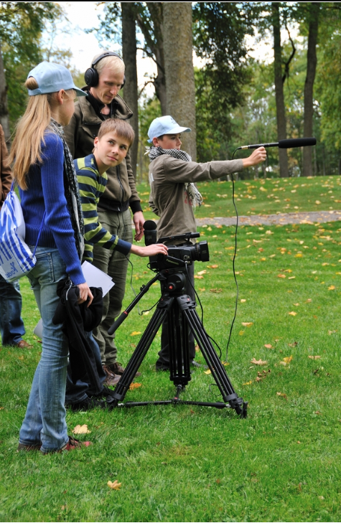
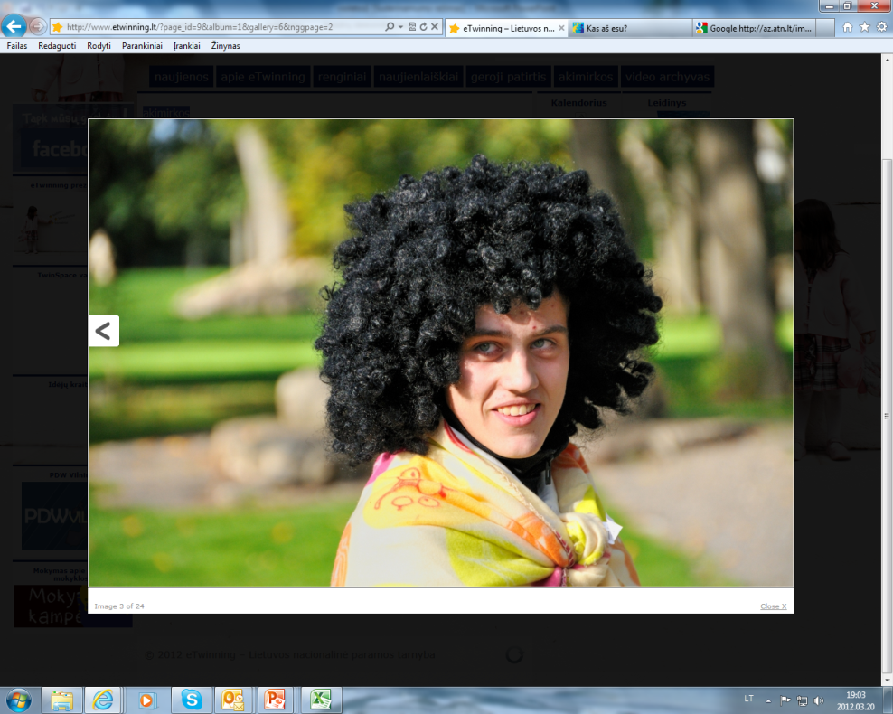
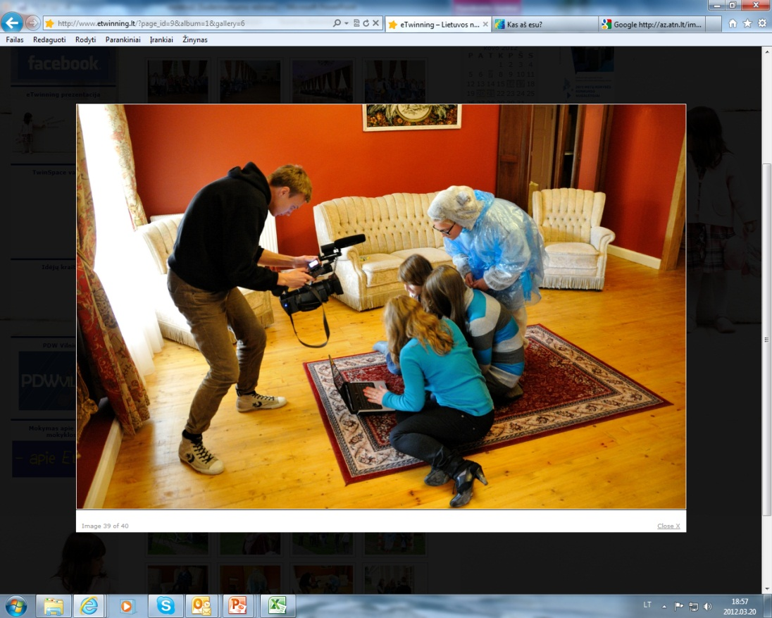
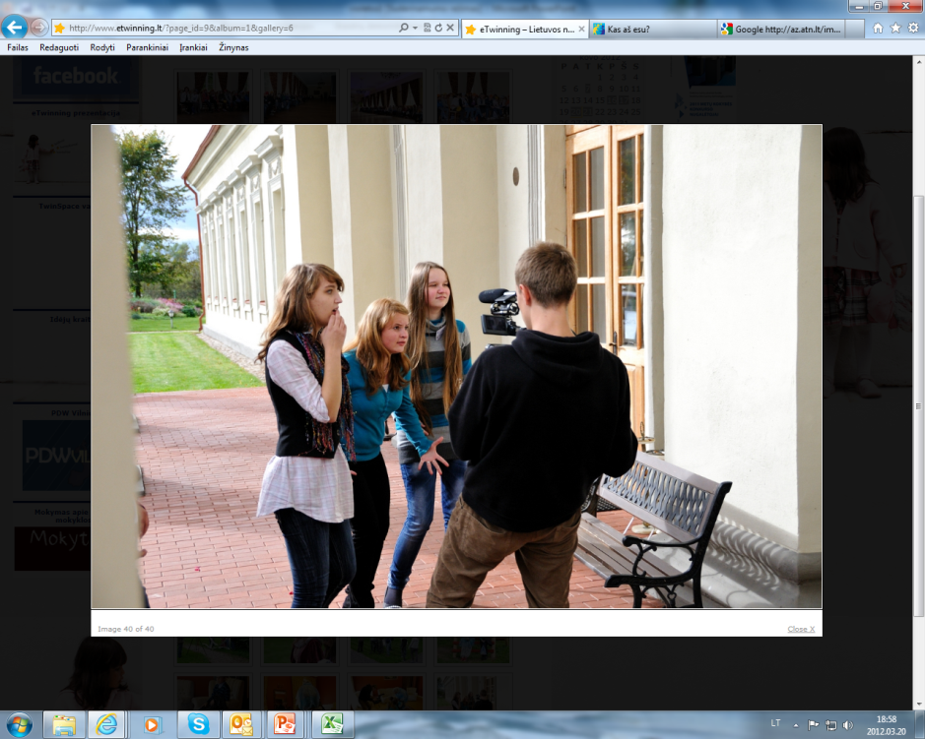
eTwinning mokinių stovykla, kurios metu mokiniai profesionalios filmavimo technikos pagalba kūrė filmus (2011 m.).

Slide 10
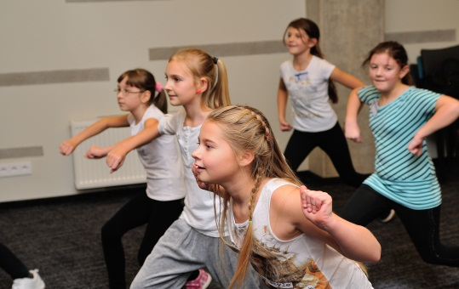
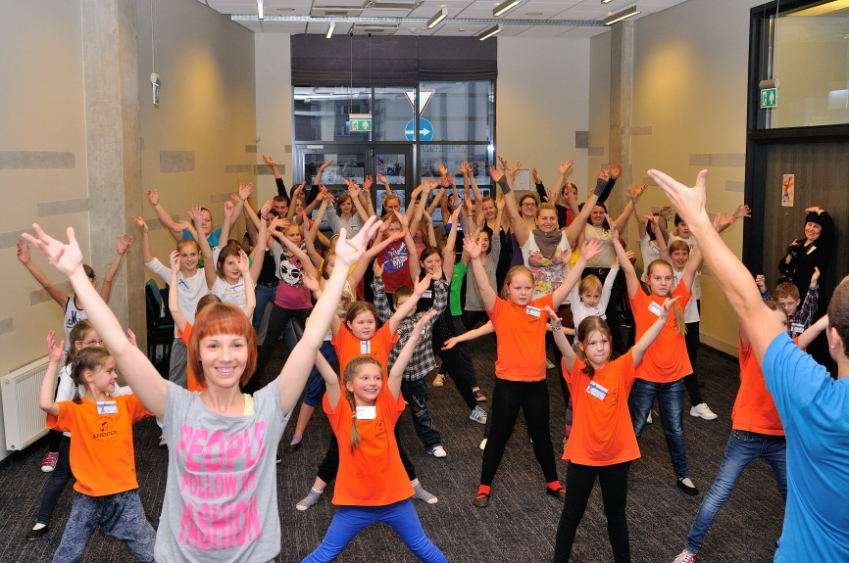
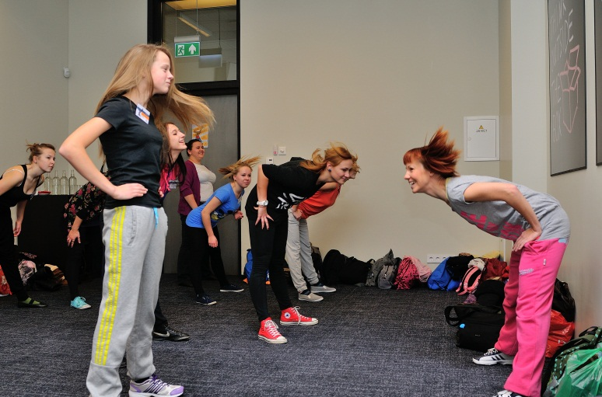
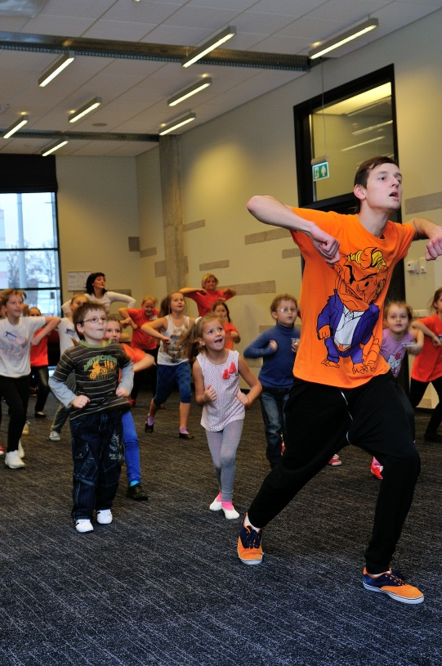
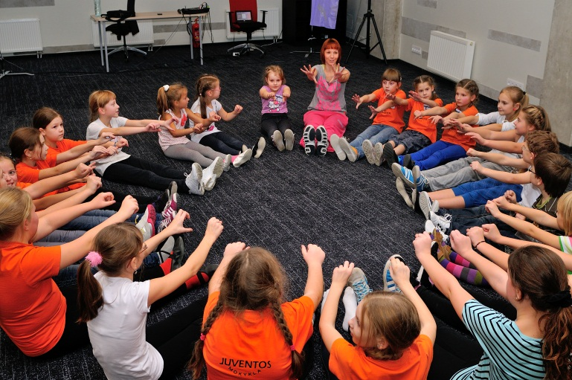
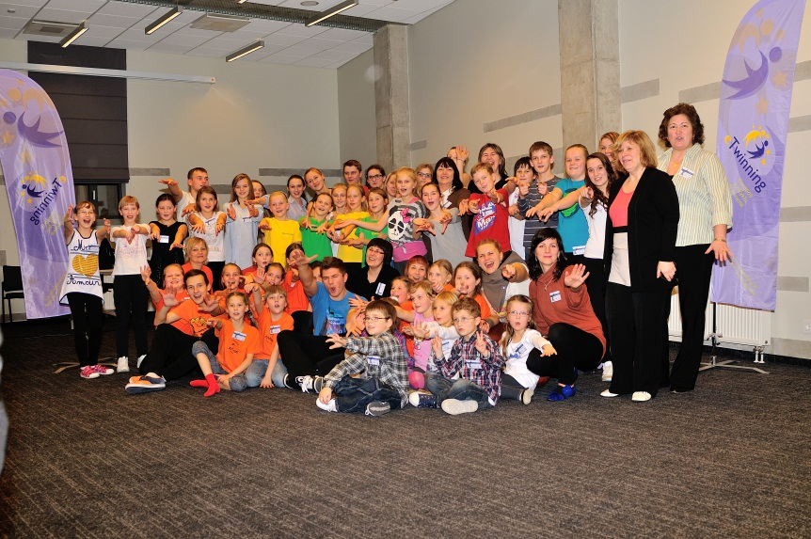
eTwinning mokinių stovykla, kurios metu mokiniai profesionalių šokėjų padedami mokėsi 4 stilių šokių ir kūrė bendrą šokį (2012 m.).

Slide 11
eTwinning mokinių stovykla 2014
Data: spalio 27-28 d., 2 dienos, 1 nakvynę (per atostogas).
Vieta: Vilnius.
Dalyviai: 9 kokybiškiausių projektų mokiniai.
Tema: Inovatyvus mokymasis

Slide 12
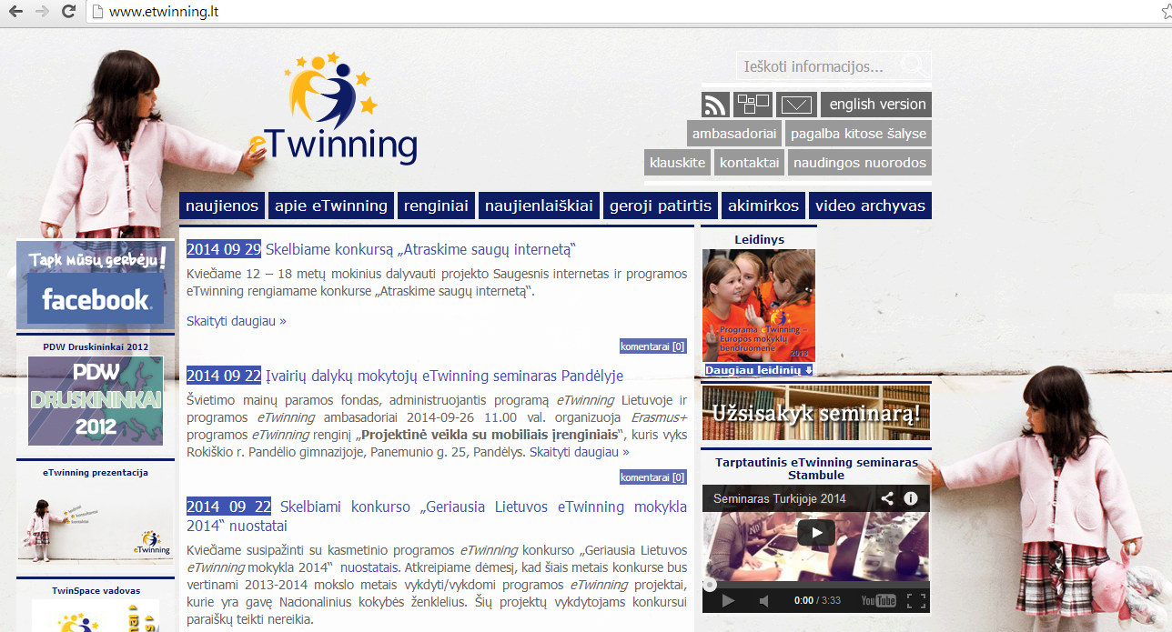
eTwinning nacionalinė svetainė www.etwinning.lt

Slide 13
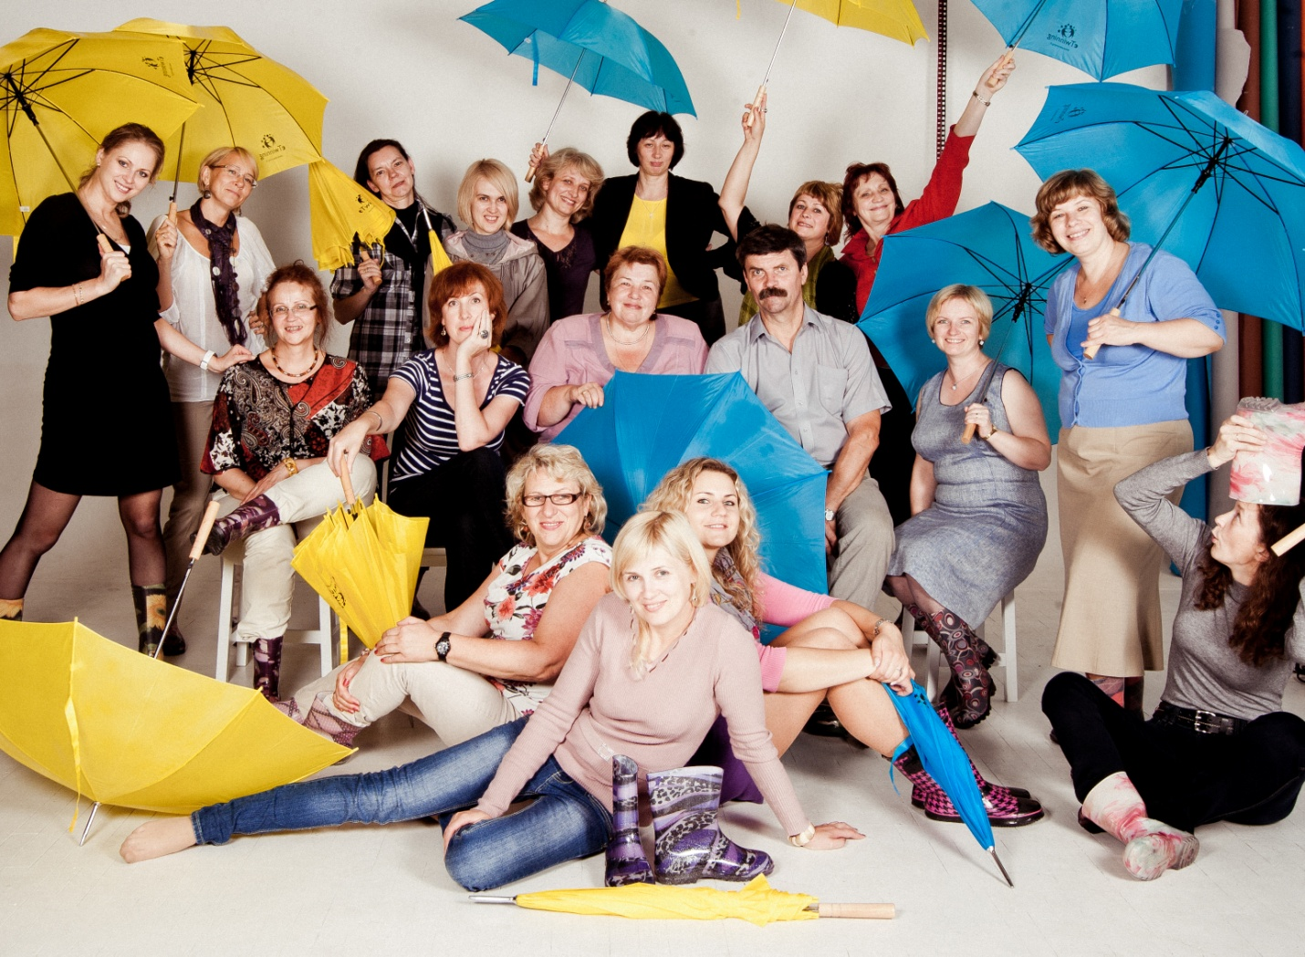
Bet kokiam projektui reikalinga KOMANDA!

Slide 14

Dėkoju už dėmesį!
Kontaktams:
Violeta Čiuplytė, violeta.ciuplyte@smpf.lt

